Slide 1
Развитие эмоциональной сферы детей по средствам театрализованных игр
Подготовила: воспитатель
Калинина Жанна Александровна

Slide 2
Огромную, ни с чем несравнимую радость доставляет детям театр, праздничное и радостное представление. Дошкольники очень впечатлительны, они особенно поддаются эмоциональному воздействию. В силу особенности мышления детей театрализация художественных произведений помогает им ярче и правильнее воспринимать содержание этих произведений. Однако, им интересен не только просмотр спектакля в настоящем театре, но и деятельное участие в своих собственных представлениях: подготовка декораций, кукол, создание и обсуждение сценариев.

Slide 3
Воспитательные возможности театрализованной деятельности огромны: ее тематика не ограничена и может удовлетворить любые интересы и желания ребенка. Участвуя в ней, дети знакомятся с окружающим миром во всем его многообразии – через образы, краски, звуки, музыку, а умело поставленные воспитателем вопросы побуждают думать, анализировать, делать выводы и обобщения. В процессе работы над выразительностью реплик персонажей, собственных высказываний активизируется словарь ребенка, совершенствуется звуковая культура речи. Исполняемая роль, особенно диалог с другим персонажем, ставит маленького актера перед необходимостью ясно, четко, понятно изъясняться.

Slide 4
В дошкольном детстве ведущим видом деятельности ребенка является игра. Театральную деятельность в дошкольном детстве называют театрально-игровой. Театрально-игровая деятельность – творческий вид деятельности, направленный на воссоздание и освоение общественного опыта с помощью обыгрывания сюжета (литературного произведения или фантастических ситуаций, фрагментов детской жизни, требующей достижения цели, нахождения средств, согласования действий с партнёрами, самоограничения во имя достижения успеха, установления доброжелательных отношений).

Slide 5
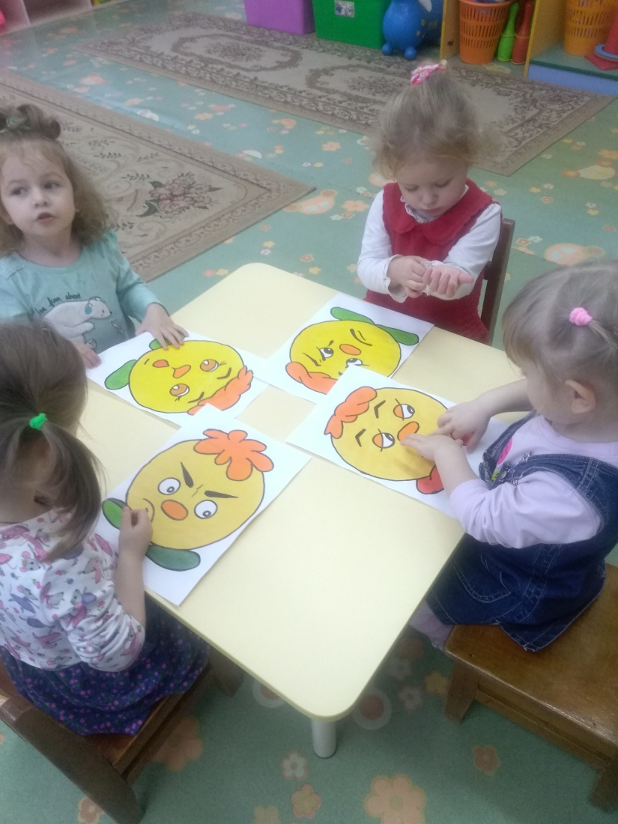
Функции театрально-игровой деятельности
1)Эстетическая функция.
2) Развлекательная функция и возможности.
3) Коммуникативная функция
4) Социальная функция.
5) Коррекционно-развивающая функция.
6) Психотерапевтическая функция.
7) Воспитательная функция.
8) Обучающая функция.

Slide 6
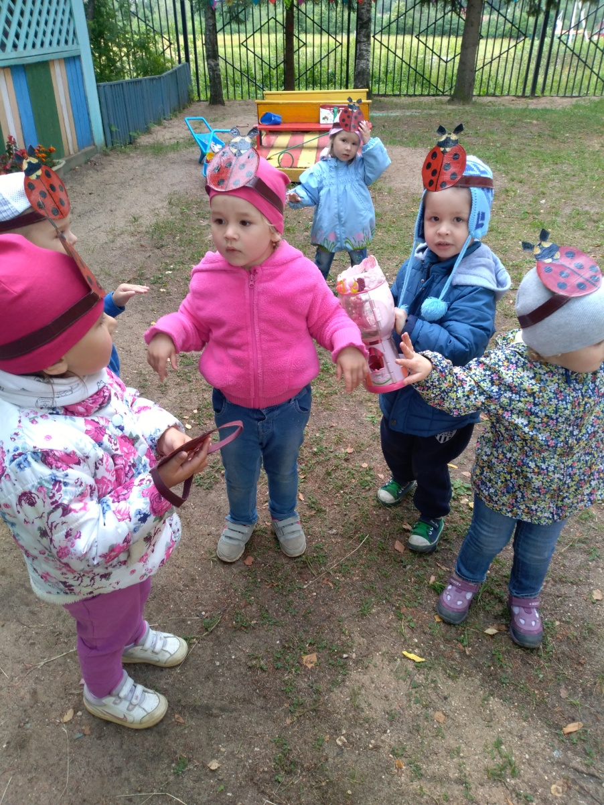
театрально-игровая деятельность являетcя многогранным явлением в жизни ребёнка данного возраста, средством удовлетворения его потребностей, средством получения знаний и умений, средством выражения и развития личности, средством формирования его эмоциональной и чувственной сферы.

Slide 7
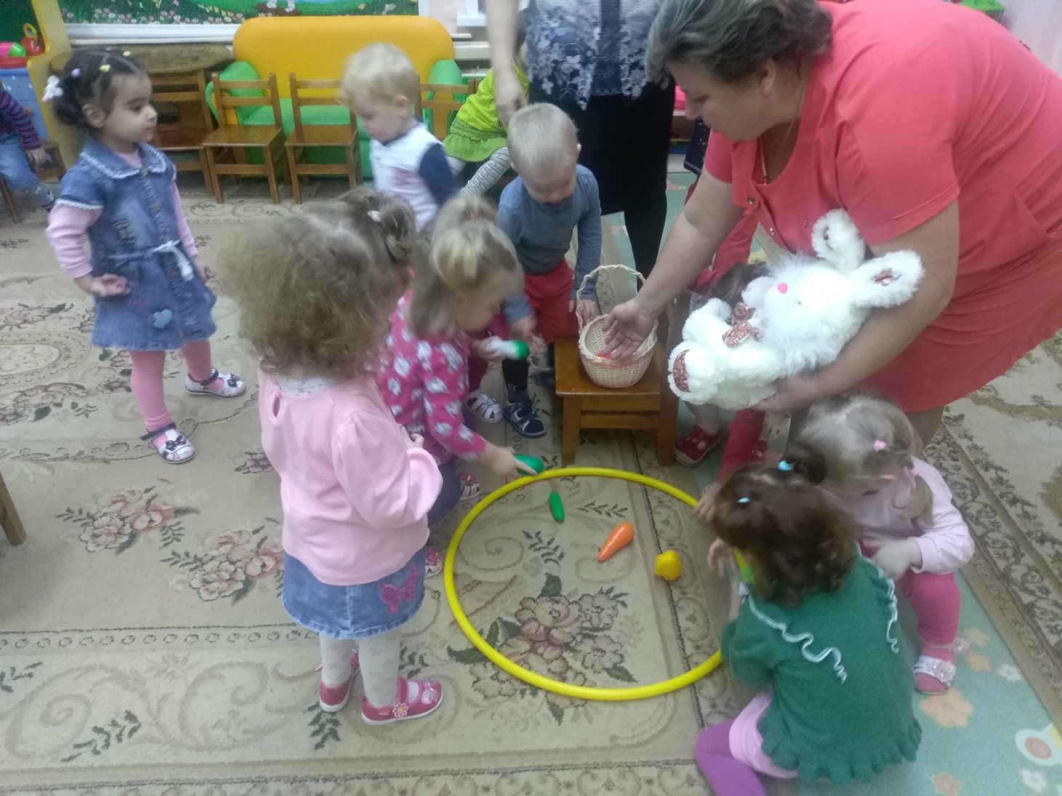
Основные принципы организации театрально-игровой деятельности:
Принцип эвристичности (исследование, обнаружение чего-то нового).

Slide 8
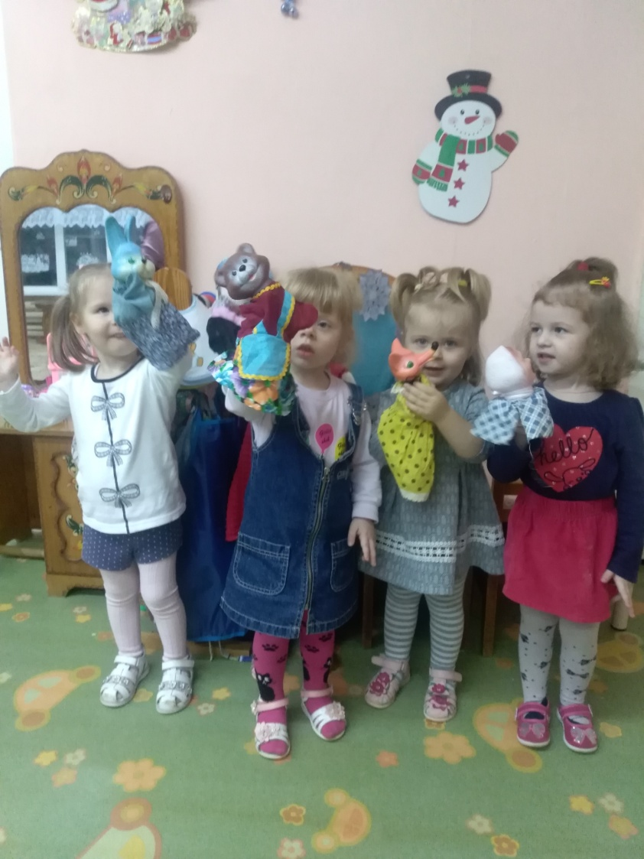
Основные принципы организации театрально-игровой деятельности:
Принцип единства процессов интеграции и дифференциации совместной деятельности.

Slide 9
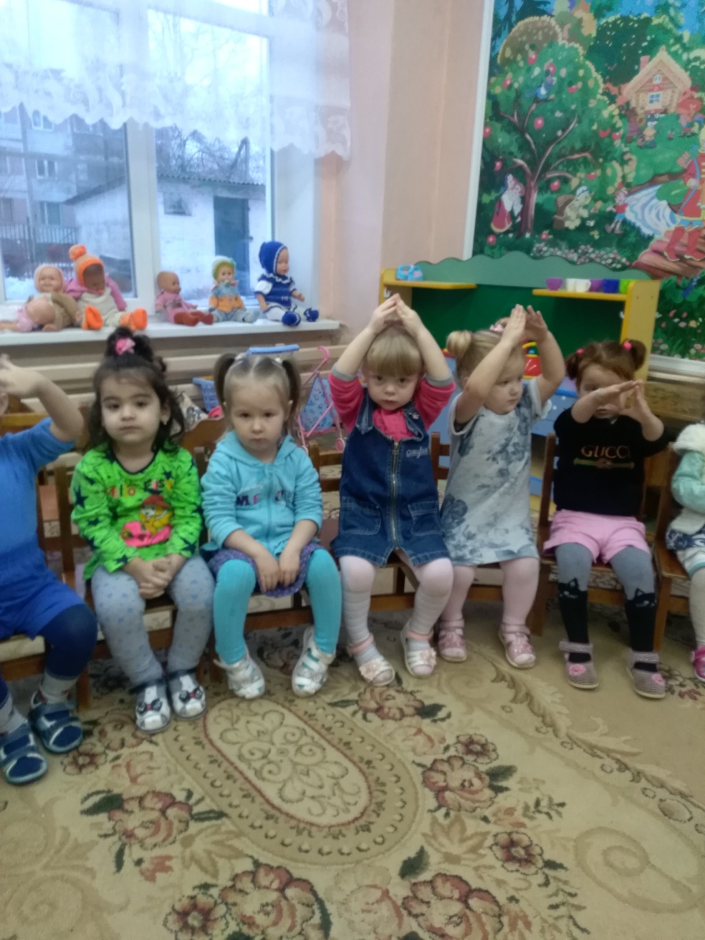
Основные принципы организации театрально-игровой деятельности:
Принцип отсутствия принуждения.

Slide 10
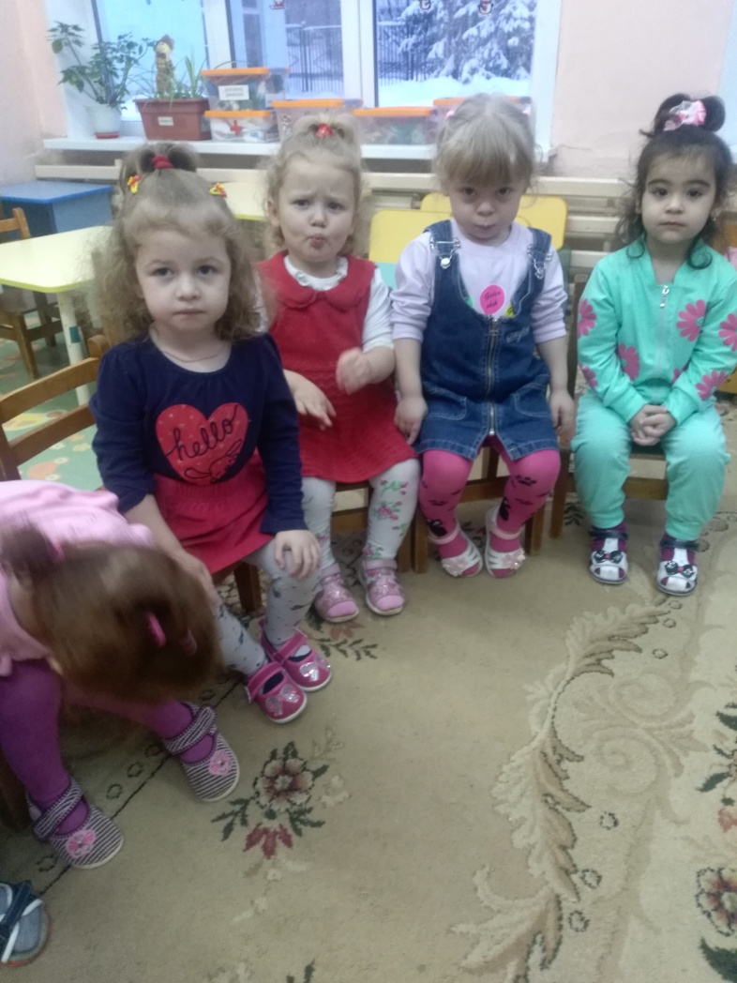
Основные принципы организации театрально-игровой деятельности:
Принцип поддержания игровой атмосферы

Slide 11
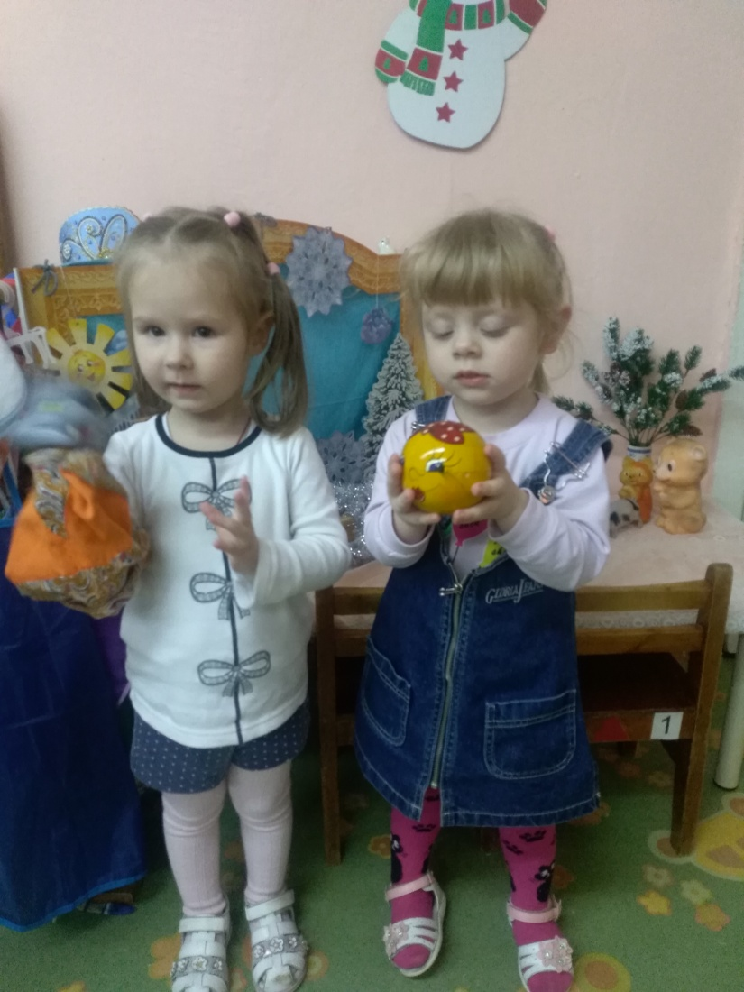
Основные принципы организации театрально-игровой деятельности:
Принцип взаимосвязи игровой и неигровой деятельности.

Slide 12
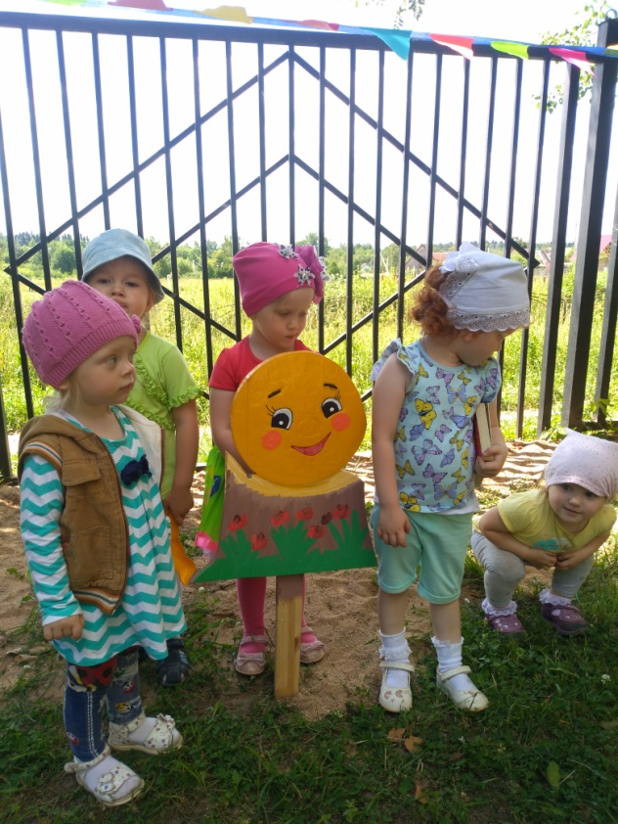
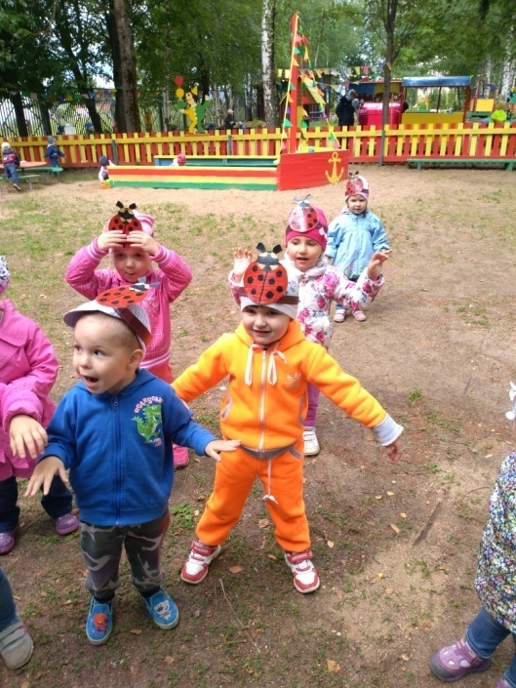
С целью организации театральной деятельности можно использовать как прямые приемы (объяснение, вопрос, образец, указание, так и косвенные (подсказка, совет, реплика, напоминание). Словесные приемы сочетаются с наглядными.

Slide 13
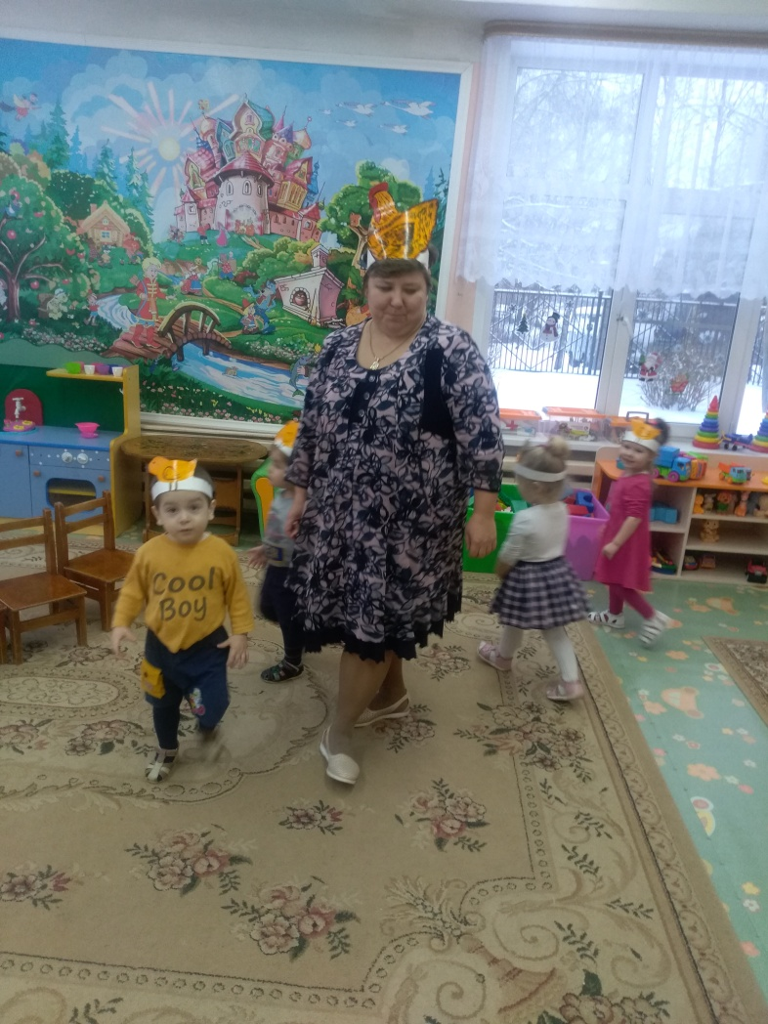
Для поддержания интереса к игре используются игровые приемы: внезапное появление театральной куклы или педагога в костюме какого-либо героя с предложением поиграть; игровые действия с пальчиковыми куклами; пересказ произведения с помощью куклы; принятие воспитателем игровой роли на себя; игровые упражнения; беседы о посещении театра с показом действий актёра.

Slide 14
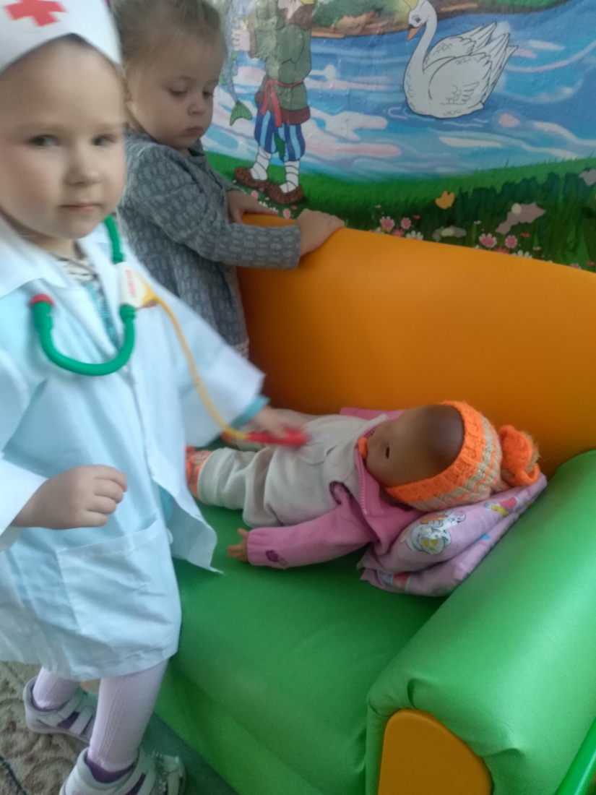
С целью поддержания игровой атмосферы используются приёмы: внесение новой игрушки, декораций; доброжелательная реплика, совет; обогащение репертуара; анализ игровых действий с детьми; строительство декораций из крупного строительного материала.

Slide 15
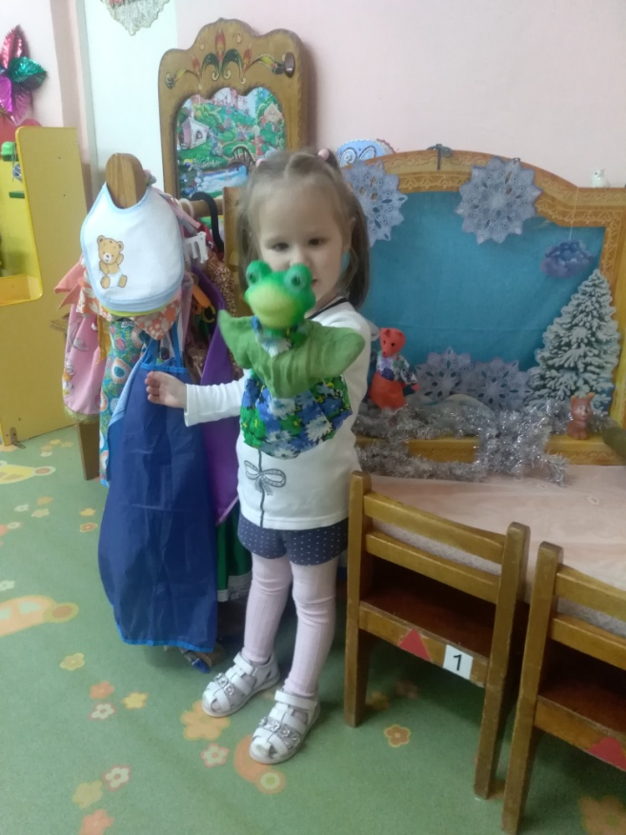
В театрализованных играх дошкольников можно выделить два стиля игры:
Актерский стиль – это когда ребенок разыгрывает роль одного персонажа, используя свои средства выразительности – интонацию, мимику, пантомимику. Ребенок использует различные атрибуты, которые символизируют типичные свойства персонажа, его признаки.

Slide 16
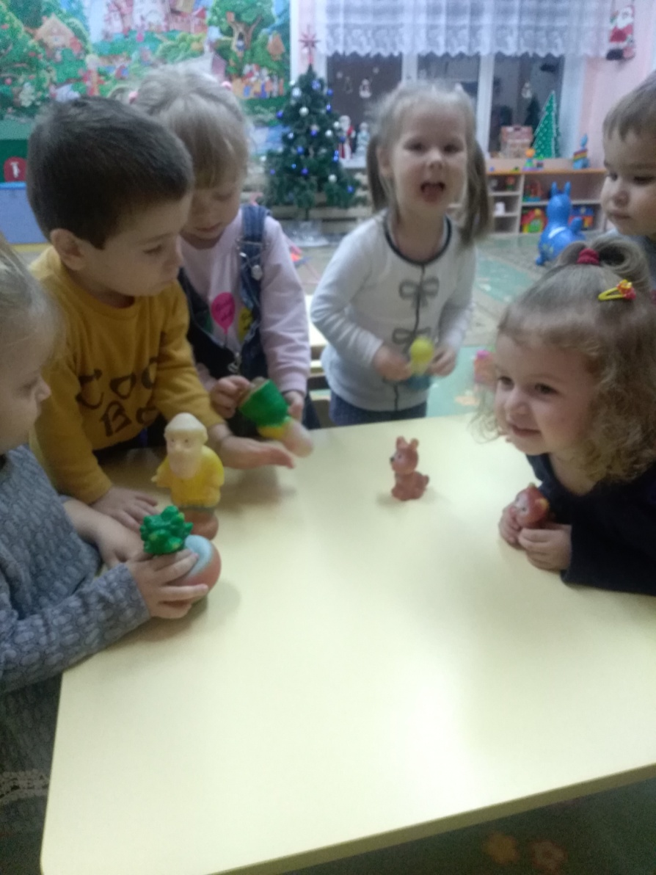
Режиссерский стиль игры – это когда ребенок оперирует предметами и игрушками, действует за всех персонажей, проговаривая реплики всех действующих лиц, и оценивает происходящее с точки зрения каждого героя, то речь идет о

Slide 17
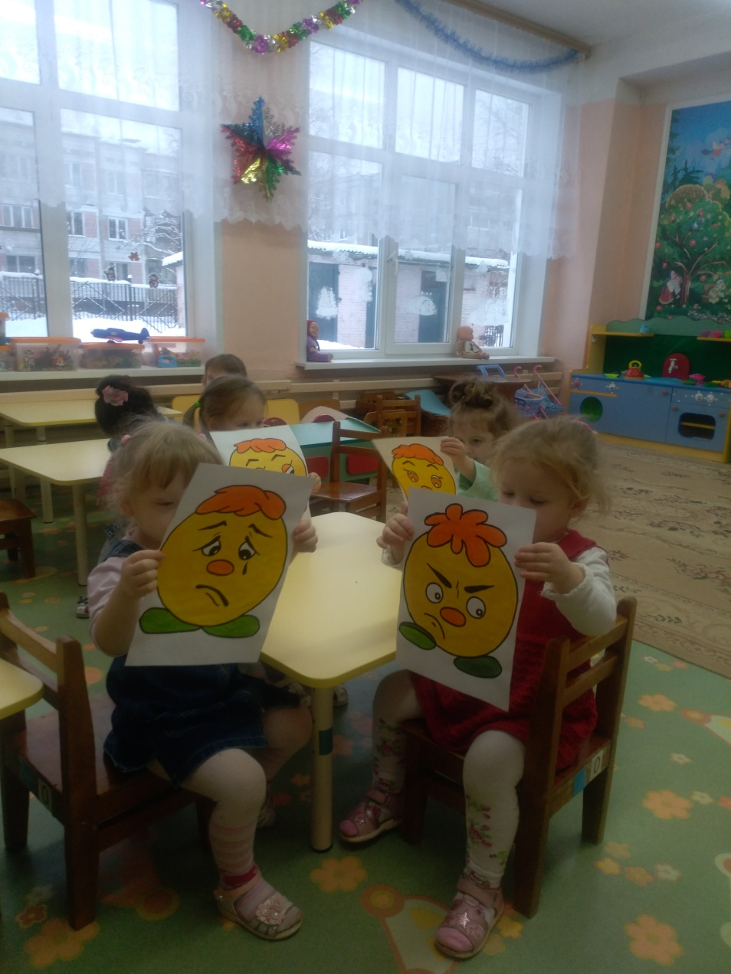
Классификация театрализованных игр
Игры и упражнения на подражание
Игры-драматизации
Игры-инсценировки
Игры-импровизации

Slide 18
Как мы видим, что театрализованная деятельность обладает огромным потенциалом для развития эмоциональной сферы дошкольника, его интеллектуального уровня, коммуникативных навыков, личности в целом. Знание особенностей ее организации в дошкольном учреждении и систематическое ее использование как в процессе специально проводимых занятий, так и в свободной деятельности позволяет развивать личность, способную к восприятию и пониманию состояния и эмоций окружающих и своих собственных, дает возможность ребенку успешно адаптироваться в современном мире.

Slide 19
Спасибо за внимание!

